Slide 1
Performance issues
Alerts and alert policies
Create and modify alert policies
Stop alerts
Configure alert emails
Deal with problematic or inefficient VMs
Notes:
Deze module helpt u inzicht te krijgen in het identificeren van potentiële en bestaande prestatieproblemen in uw cluster en in enkele stappen die u kunt nemen om deze op te lossen.
Aan het einde van deze module heb je geleerd:
Navigeren naar en bekijken van het Alerts-dashboard.
Waarschuwingsbeleid maken en wijzigen.
Hoe waarschuwingen te stoppen.
Waarschuwings-e-mails configureren.
Navigeren naar en bekijken van het Evenementen-dashboard.
Problematische of inefficiënte VM's identificeren.
Problemen oplossen met problematische of inefficiënte VM's.
Een syslog-server configureren in Prism Central voor het doorsturen van logboeken.

Slide 2
the alerts dashboard
Dedicated Alerts and Events Dashboards
Notes:
Naast de generieke waarschuwingen in dashboards, bevat Prism Central ook speciale dashboards voor waarschuwingen en gebeurtenissen, die alle waarschuwingen en gebeurtenissen samenvoegen die zich hebben voorgedaan op alle clusters die door Prism Central worden beheerd. Vanaf deze speciale dashboards kunt u waarschuwings- en gebeurtenisberichten lezen, onderliggende oorzaken identificeren, mogelijke herstelstappen doorlezen en problemen erkennen en oplossen.
Het Alerts-dashboard geeft een lijst met alerts weer die details geven over cluster, impacttype, ernst en status. U kunt een waarschuwing verder onderzoeken op de detailweergavepagina.
Op het dashboard Gebeurtenissen wordt een lijst met gebeurtenissen weergegeven die in uw cluster hebben plaatsgevonden. De lijst met gebeurtenissen bestaat uit acties die zijn uitgevoerd door de gebruiker, het systeem of abnormaal gedrag dat is gedetecteerd in uw cluster. Gebeurtenissen verschillen van waarschuwingen doordat ze kleine voorvallen van potentieel problematisch gedrag kunnen vertegenwoordigen, maar niet per se aanhoudend of significant genoeg zijn om een ​​waarschuwing te genereren.

Slide 3
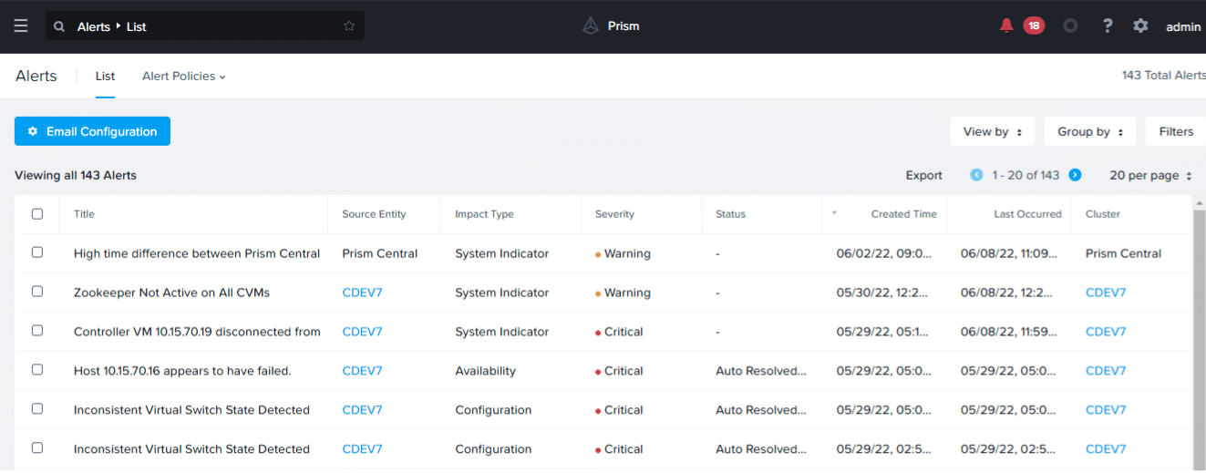
the alerts dashboard
Notes:
Stap 1
–
Het waarschuwingsdashboard biedt een lijst met waarschuwingsberichten die zijn gegenereerd voor alle clusters die bij Prism Central zijn geregistreerd. Om toegang te krijgen tot het Alerts-dashboard, klikt u op het menu Entiteiten, selecteert u Activiteit en klikt u vervolgens op Alerts.
Stap 2
–
Het waarschuwingsdashboard geeft standaard het tabblad Lijst weer, en een vervolgkeuzemenu Waarschuwingsbeleid waarmee u toegang hebt tot verschillende weergaven voor verschillende typen waarschuwingsbeleid.
Op het tabblad Lijst wordt een lijst met waarschuwingen weergegeven die zijn gegroepeerd op bronentiteit, impacttype, ernst, status, cluster, het tijdstip waarop de waarschuwing voor het eerst is gemaakt en het meest recente optreden van de waarschuwing als er meer dan één instantie is opgetreden.

Slide 4
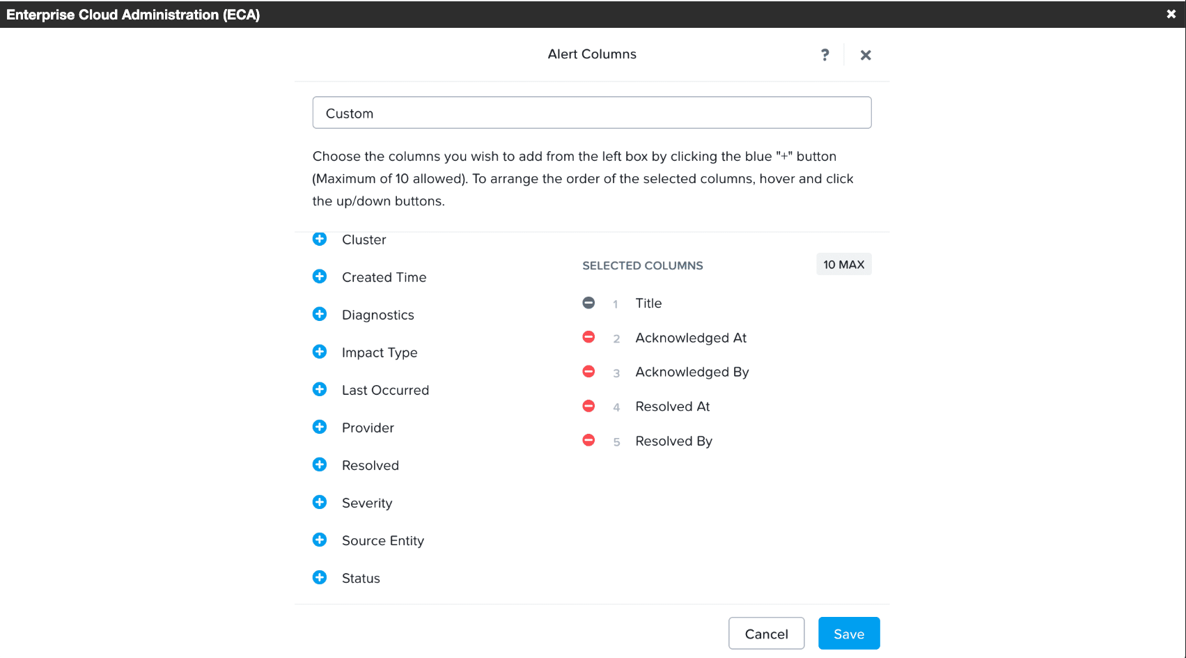
the alerts dashboard
Notes:
Stap 3
–
Wat u op het tabblad Lijst ziet, is de standaardpaginaweergave, maar u kunt aangepaste weergaven maken als u alleen geïnteresseerd bent in specifieke informatie.
U kunt bijvoorbeeld controleren hoe snel er wordt gereageerd op waarschuwingen die op het cluster voorkomen. Om dit te doen, klikt u op de knop Bekijken op boven de tabel en selecteert u Aangepaste toevoegen. Selecteer vervolgens in het dialoogvenster Meldingskolommen Bevestigd om, Bevestigd door, Opgelost om en Opgelost door. Voer een naam in voor uw aangepaste weergave en klik op Opslaan.

Slide 5
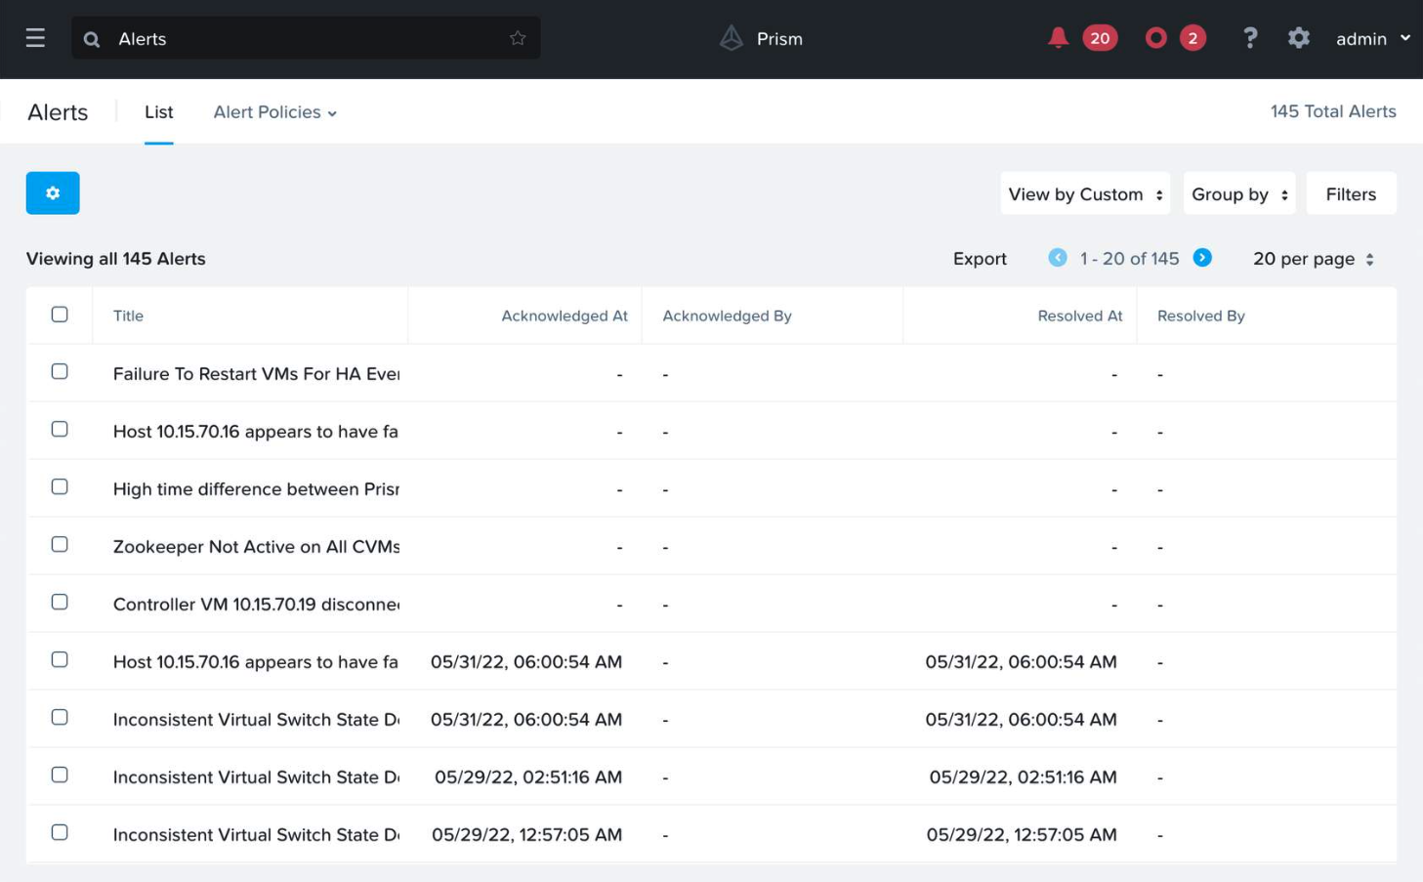
the alerts dashboard
Notes:
Stap 4
–
Hierdoor wordt een aangepaste weergave van het lijstdashboard weergegeven, zoals weergegeven in de volgende afbeelding, met alleen de vier kolommen die u hebt geselecteerd, en de kolom Naam die altijd in alle aangepaste weergaven zal verschijnen.

Slide 6
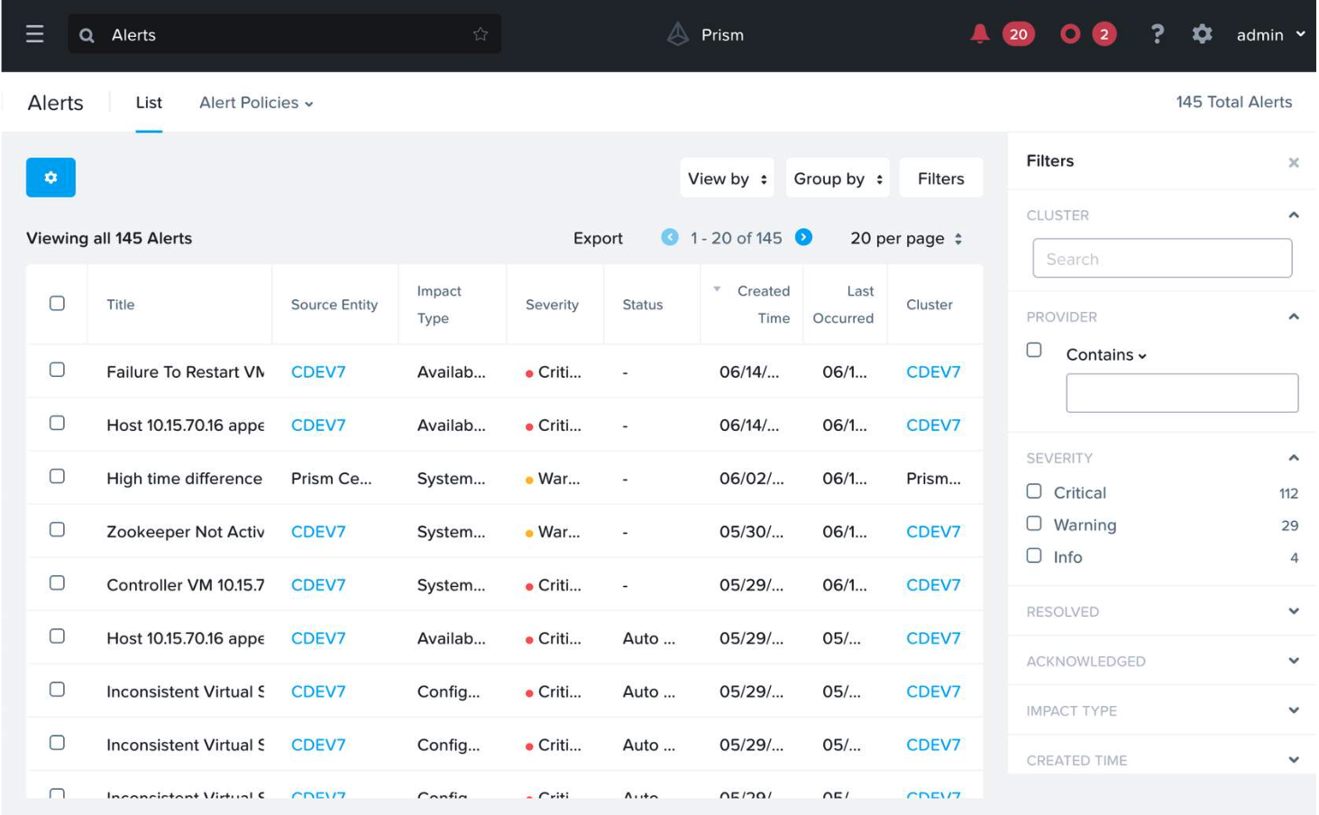
the alerts dashboard
Notes:
Stap 5
-
U kunt heen en weer schakelen tussen de standaardweergave en eventuele aangepaste weergaven die u heeft gemaakt met de knop Bekijken op.
Naast het maken van aangepaste weergaven, kunt u ook de groepering wijzigen van de informatie die wordt weergegeven in de tabel op het tabblad Lijst. Als u op de optie Groeperen op klikt, ziet u dat de standaardselectie Geen is.
Als u bijvoorbeeld op Ernst klikt, ziet u dat de tabel is gereorganiseerd in drie tabbladen, zoals weergegeven in de volgende afbeelding: Waarschuwing, Info en Kritiek.
Als u op elk van deze tabbladen klikt, worden alleen waarschuwingen van die ernst weergegeven, zodat u uw aandacht kunt richten op clusterproblemen die onmiddellijk of dringend moeten worden opgelost.
Naast het groeperen van waarschuwingen, kunt u ook filters toepassen op de waarschuwingenpagina om informatie met extra granulariteit te bekijken.

Slide 7
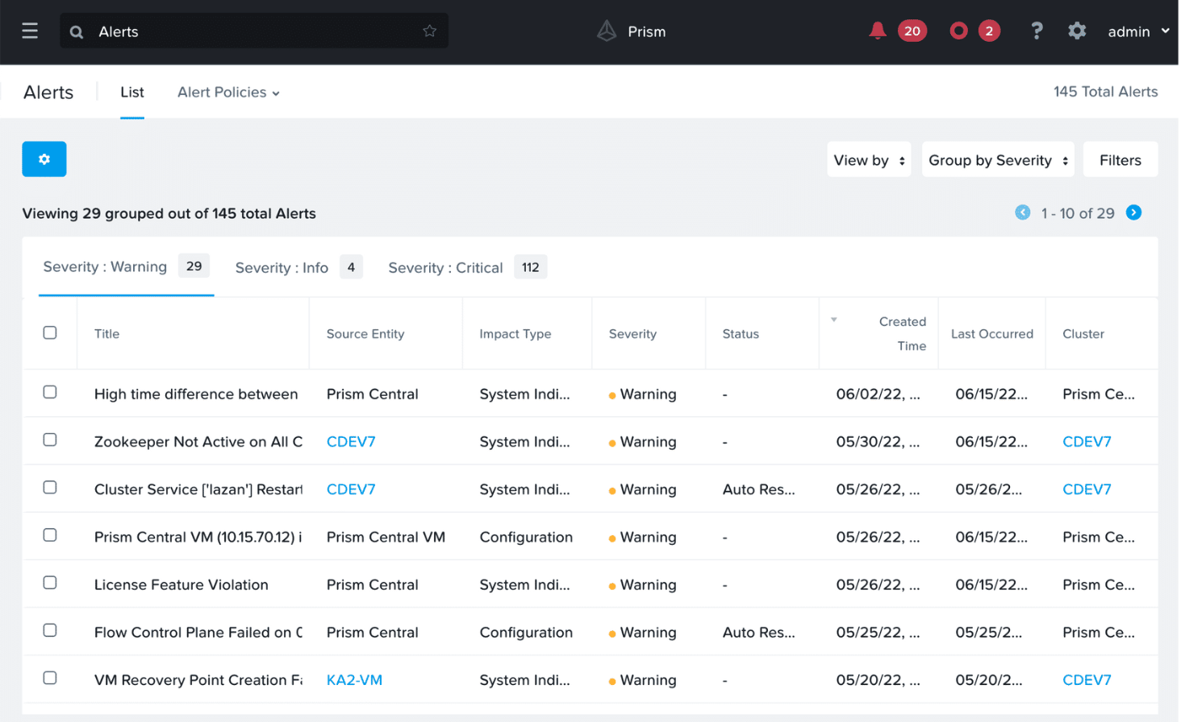
the alerts dashboard
Notes:
Stap 6
–
Met het menu Filters kunt u waarschuwingsberichten bekijken voor specifieke clusters, specifieke ernst of impacttypen, aanmaaktijden, op titel of trefwoord en meer.

Slide 8
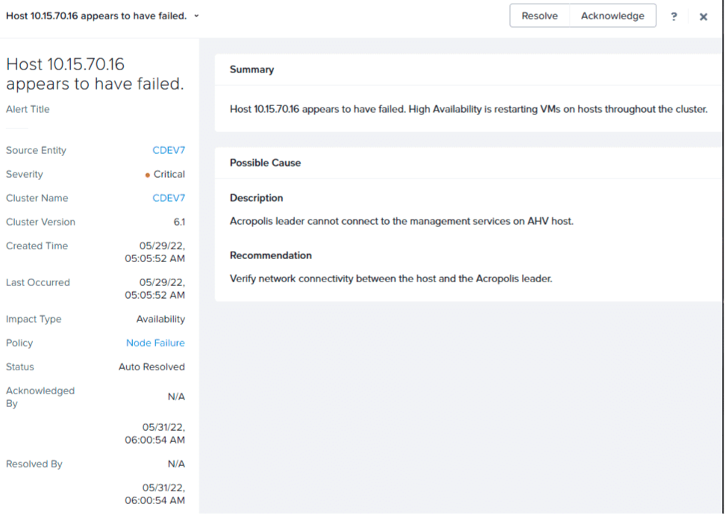
the alerts dashboard
Notes:
Stap 7
–
Als u op de naam van een waarschuwing in de tabel klikt, wordt een pagina met waarschuwingsdetails weergegeven. Hier ziet u informatie over de waarschuwing in het linkerdeelvenster, zoals bronentiteit, ernst, impact, datum en tijd en meer. Het linkerdeelvenster bevat ook een link naar een relevant artikel in de Nutanix Knowledge Base, als er een beschikbaar is voor dit specifieke waarschuwingstype.
De rest van de pagina bevat een samenvatting van de waarschuwing, een beschrijving en mogelijke herstelstappen. U kunt de knoppen boven aan de pagina gebruiken om de melding te bevestigen als u actie wilt ondernemen en om de melding op te lossen als het probleem is verholpen.
Als u ten slotte op het Help-pictogram (vraagteken) naast de knop Oplossen klikt, wordt documentatie weergegeven voor de pagina met waarschuwingsgegevens op de Nutanix Support Portal.

Slide 9
Alert policies
User Defined
System Defined
External Defined
Notes:
De door de gebruiker gedefinieerde weergave geeft al het aangepaste waarschuwingsbeleid weer dat door de gebruiker is gedefinieerd.
In de weergave Door systeem gedefinieerd worden alle standaardmeldingsbeleidsregels weergegeven die door het systeem zijn gedefinieerd.
De weergave Extern gedefinieerd geeft al het waarschuwingsbeleid weer dat is gedefinieerd door externe entiteiten, meestal een app via een API.

Slide 10
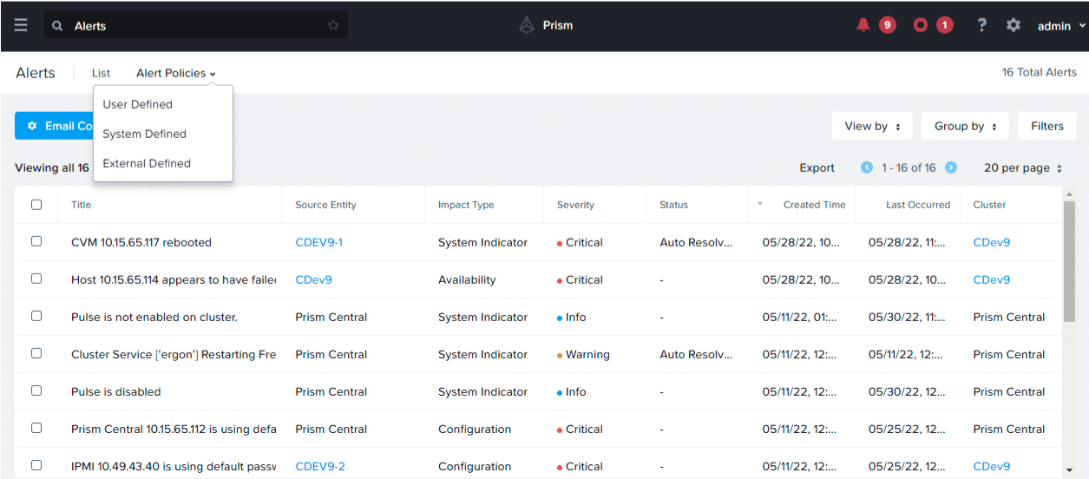
Alert policies
Notes:
Het Alerts-dashboard in Prism Element is vergelijkbaar met het Alerts-dashboard in Prism Central, met enkele verschillen. In Prism Element kunt u aangepaste weergaven toevoegen en filters toepassen. Het groeperen van waarschuwingen op cluster, ernst en impacttype is echter uniek voor Prism Central.
Een ander verschil is dat Prism Element één dashboard heeft met meerdere tabbladen voor Alerts, Alert Policies en Events. Prism Central heeft echter één speciaal dashboard voor waarschuwingen en een ander dashboard voor gebeurtenissen, met waarschuwingsbeleid dat toegankelijk is via het waarschuwingsdashboard.

Slide 11
Creating and Modifying Alert Policies
Notes:
Waarschuwingsbeleid maken en wijzigen
Met Prism Central kunt u aangepast waarschuwingsbeleid maken en bestaand, door het systeem gedefinieerd beleid wijzigen.
In deze sectie bespreken we hoe u een door het systeem gedefinieerd beleid kunt wijzigen en vervolgens zelf een aangepast beleid kunt maken.
Door het systeem gedefinieerd waarschuwingsbeleid wijzigen
Als u door het systeem gedefinieerd waarschuwingsbeleid wilt wijzigen, klikt u op het tabblad Lijst van het waarschuwingendashboard op de vervolgkeuzelijst Waarschuwingsbeleid en selecteert u Door systeem gedefinieerd. Deze pagina geeft een overzicht van alle waarschuwingsbeleidsregels die kant-en-klaar beschikbaar zijn in Prism Central.
We hebben in totaal 1.445 waarschuwingsbeleidsregels in Prism Central. En, zoals de volgende afbeelding laat zien, zijn 812 van die beleidsregels door het systeem gedefinieerd.
Als u een van deze beleidsregels wilt wijzigen, klikt u op de naam van de beleidsregel in de tabel. Hierdoor wordt het venster Beleid bijwerken weergegeven.
Met verschillende door het systeem gedefinieerde beleidsregels kunt u verschillende opties wijzigen. In dit beleid "/home-partitiegebruik op een bestandsserver-VM hoger dan drempelwaarde", kunnen we bijvoorbeeld:
Bepaal of er een kritieke waarschuwing, waarschuwingswaarschuwing of beide wordt gegenereerd.
Voeg uitzonderingen toe voor individuele clusters.

Slide 12
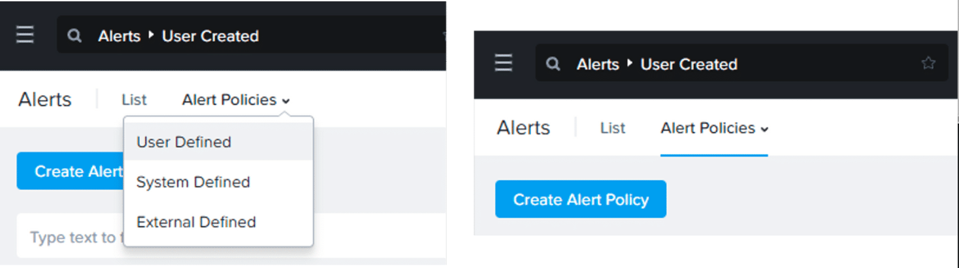
Creating and Modifying Alert Policies
Notes:
Aangepast waarschuwingsbeleid maken
Als u uw eigen waarschuwingsbeleid wilt maken naast (of in plaats van) het aanpassen van door het systeem gedefinieerde beleidsregels, klikt u op het vervolgkeuzemenu Meldingsbeleid en selecteert u Door gebruiker gedefinieerd.
Klik in de door gebruiker gedefinieerde weergave op de knop Meldingsbeleid maken. U kunt waarschuwingsbeleid maken voor entiteitstypen VM, cluster of host.
U kunt één waarschuwingsbeleid definiëren voor alle VM's, alle hosts of alle clusters die enkele gemeenschappelijke criteria delen. U kunt het waarschuwingsbeleid maken, bijwerken, verwijderen, inschakelen en uitschakelen.

Slide 13
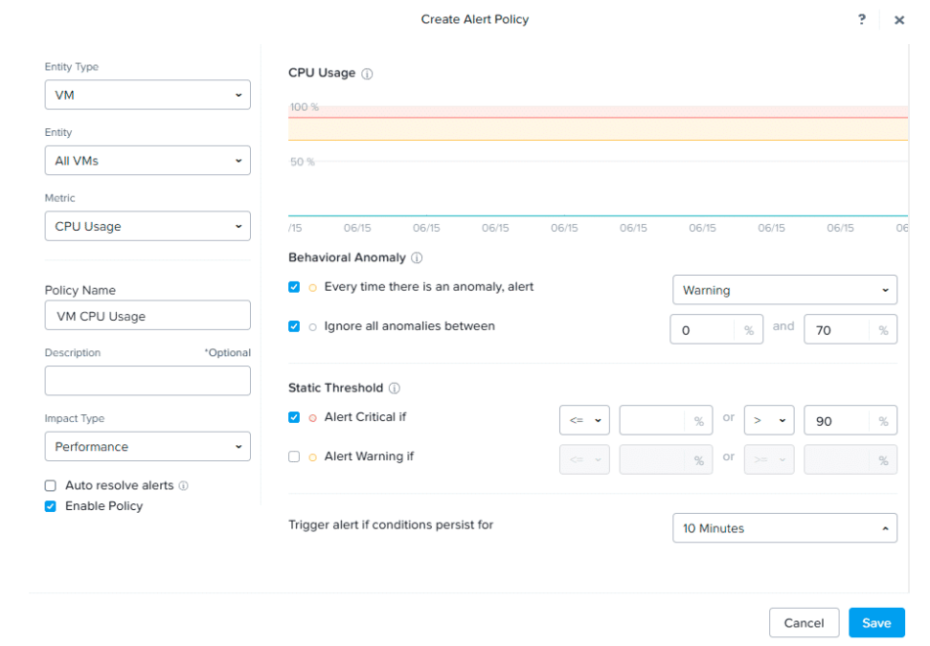
Creating and Modifying Alert Policies
Notes:
Om aan de slag te gaan, moeten we in het linkerdeelvenster:
Stel het Entiteitstype in op VM.
Selecteer in het vervolgkeuzemenu Entiteit Alle VM's.
Selecteer CPU-gebruik in het vervolgkeuzemenu Statistieken.
De beleidsnaam (VM CPU-gebruik) wordt standaard gegenereerd op basis van onze selecties. Hoewel dit kan worden bewerkt, behouden we de standaardnaam.
Vervolgens laten we het veld Beschrijving leeg (een beschrijving is optioneel) en stellen we het impacttype in. Het veld Impacttype is een descriptor, bedoeld om aanvullende, contextuele informatie te bieden aan een beheerder die werkt aan het oplossen van een waarschuwing. In dit geval, aangezien CPU-gebruik van meer dan 90% een VM-prestatieprobleem vertegenwoordigt, selecteren we Prestaties als Impacttype.
Vervolgens kunnen we in het linkerdeelvenster ervoor kiezen om het beleid in te schakelen zodra het is gemaakt, en ervoor kiezen om waarschuwingen die door dit beleid worden gegenereerd automatisch op te lossen. We schakelen het selectievakje Beleid inschakelen in, omdat we willen dat dit beleid actief is.
We selecteren echter niet de optie Meldingen automatisch oplossen, omdat we willen dat alle VM's met CPU-afwijkingen eerst worden onderzocht en dat de melding pas wordt opgelost nadat het probleem is verholpen.
Vervolgens definiëren we de parameters die ervoor zorgen dat waarschuwingen worden gegenereerd. Selecteer in het gedeelte Gedragsafwijking voor de optie Elke keer dat er een afwijking is, waarschuwing de optie Waarschuwing.
Stel vervolgens voor de optie Negeer alle afwijkingen tussen het minimumpercentage in op 0 en het maximumpercentage op 70.
Stel ten slotte in het gedeelte Statische drempel de optie Alert Critical If in op > 90%.
Merk op dat extra aanpassingsopties mogelijk zijn. We kunnen een boven- en ondergrens aangeven voor kritieke waarschuwingen. We kunnen ook een waarschuwing genereren bij een andere boven- en ondergrens
Voor ons specifieke waarschuwingsbeleid zijn dit echter de enige instellingen die we moeten configureren. Controleer alle instellingen en klik vervolgens op Opslaan.

Slide 14
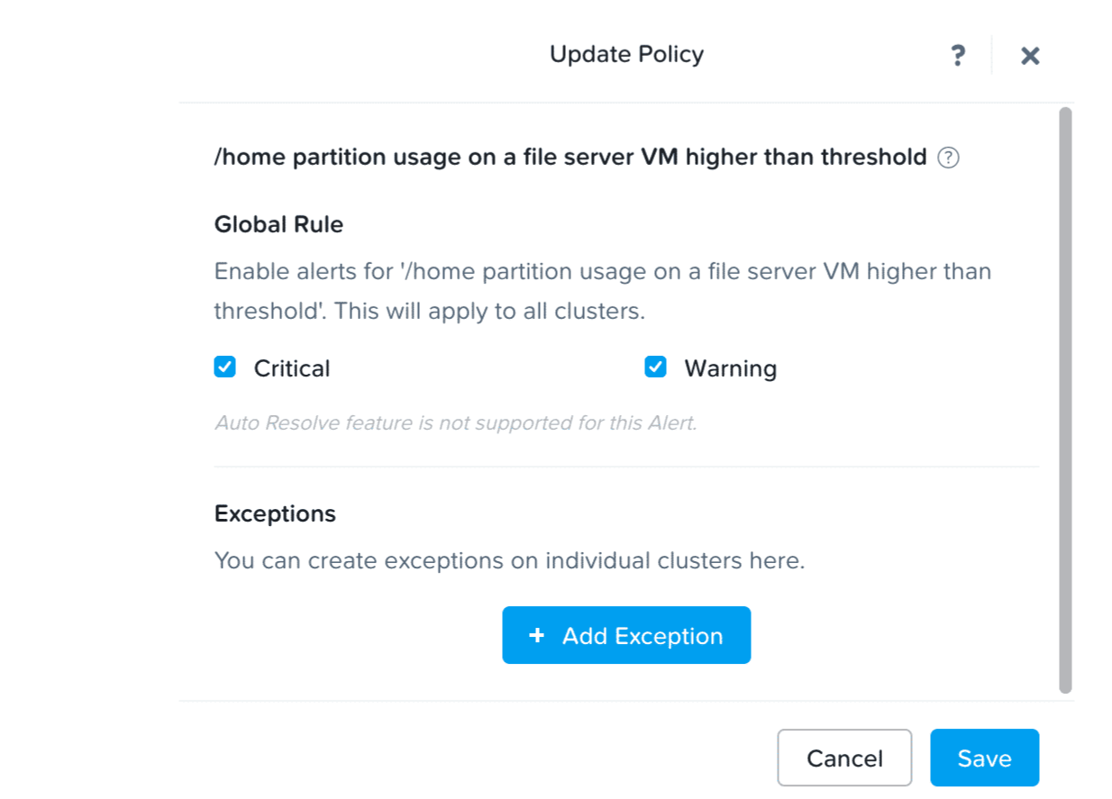
Stopping alerts
Notes:
Met Prism Central kunt u ook voorkomen dat een of meer waarschuwingen worden gegenereerd. U kunt een enkele waarschuwing stoppen via het tabblad Lijst of meerdere waarschuwingen stoppen via de opdrachtregel.
Een enkele waarschuwing stoppen
Als u een melding wilt stoppen via het tabblad Lijst van het dashboard Meldingen, klikt u op een naam van een melding om de pagina Meldingsdetails weer te geven. Klik vervolgens in het linkerdeelvenster op de koppeling naar het waarschuwingsbeleid.
Schakel in het venster Beleid updaten de instellingen Algemene regel uit en sla het beleid op. Hiermee worden alle waarschuwingsberichten voor het bijbehorende beleid uitgeschakeld.
Als u in de volgende afbeelding de optie Waarschuwing uitschakelt in het gedeelte Algemene regel, wordt voorkomen dat er een waarschuwing wordt gegenereerd, zelfs als het systeem een ​​hoog tijdsverschil detecteert tussen Prism Central en Prism Element.

Slide 15
Stopping alerts
Notes:
Met Prism Central kunt u ook voorkomen dat een of meer waarschuwingen worden gegenereerd. U kunt een enkele waarschuwing stoppen via het tabblad Lijst of meerdere waarschuwingen stoppen via de opdrachtregel.
Een enkele waarschuwing stoppen
Als u een melding wilt stoppen via het tabblad Lijst van het dashboard Meldingen, klikt u op een naam van een melding om de pagina Meldingsdetails weer te geven. Klik vervolgens in het linkerdeelvenster op de koppeling naar het waarschuwingsbeleid.
Schakel in het venster Beleid updaten de instellingen Algemene regel uit en sla het beleid op. Hiermee worden alle waarschuwingsberichten voor het bijbehorende beleid uitgeschakeld.
Als u in de volgende afbeelding de optie Waarschuwing uitschakelt in het gedeelte Algemene regel, wordt voorkomen dat er een waarschuwing wordt gegenereerd, zelfs als het systeem een ​​hoog tijdsverschil detecteert tussen Prism Central en Prism Element.

Slide 16
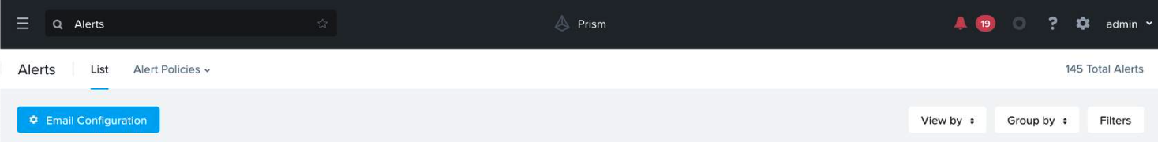
Configuring alert emails
Notes:
Stap 1
–
Met Prism Central kunt u een melding naar een of meer ontvangers e-mailen wanneer er een melding wordt gegenereerd. Om waarschuwings-e-mails te configureren, kunt u:
Klik op het pictogram Instellingen (tandwiel), scrol omlaag naar het gedeelte Waarschuwingen en meldingen en klik op de knop Configuratie e-mail waarschuwingen, of
Navigeer naar het waarschuwingsdashboard en klik op de knop E-mailconfiguratie die net boven de tabel met waarschuwingen wordt weergegeven.

Slide 17
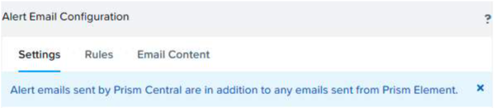
Configuring alert emails
Notes:
Stap 2
–
In het Alert Email Configuration-venster ziet u een bericht dat aangeeft dat alle e-mails die u in Prism Central configureert, worden verzonden naast e-mails die mogelijk al in Prism Element zijn geconfigureerd.
Dat betekent dat als je al e-mailmeldingen hebt ingesteld in Prism Element en ook e-mailmeldingen hebt ingesteld in Prism Central, je ontvangers meerdere e-mails zullen ontvangen telkens wanneer een waarschuwing wordt gegenereerd.
Opmerking;
Waarschuwings-e-mails die door Prism Central worden verzonden, zijn een aanvulling op eventuele waarschuwings-e-mails die u mogelijk op individuele clusters hebt geconfigureerd via de Prism Element-webconsole. U ontvangt in dit geval e-mail van beide entiteiten. Het e-mailen van Prism Central-waarschuwingen is niet standaard ingeschakeld; u moet dit expliciet inschakelen en de Nutanix-klantenondersteuning en/of opgegeven e-mailadressen van de ontvangers specificeren). Als u waarschuwingen via Prism Central inschakelt en geen dubbele e-mailmeldingen voor dezelfde waarschuwing wilt ontvangen, schakelt u klant-e-mailmeldingen voor die waarschuwingen op de individuele clusters via Prism Element uit (maar laat e-mailmeldingen voor Nutanix-klantenondersteuning ingeschakeld).
Prism Central vereist een SMTP-server om waarschuwings-e-mail te verzenden.

Slide 18
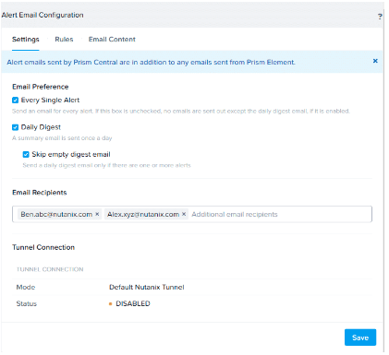
Configuring alert emails
Notes:
Stap 3
–
Op het tabblad Instellingen kunt u kiezen hoe vaak u e-mailmeldingen wilt sturen. De beschikbare opties zijn om voor elke waarschuwing een e-mail te verzenden, deze waarschuwingen samen te voegen en ze in een dagelijkse samenvatting te verzenden, en om de e-mail met de dagelijkse samenvatting over te slaan als er geen waarschuwing is gegenereerd. Alle drie deze opties zijn standaard geselecteerd. U kunt ook ontvangers opgeven door e-mailadressen toe te voegen, zoals weergegeven in de volgende afbeelding.
In het gedeelte Tunnelverbinding van dit tabblad wordt de status van het e-mailtransport weergegeven. Als u SMTP en andere e-mailmogelijkheden heeft geconfigureerd in uw cluster, zou u hier de status Ingeschakeld moeten zien. Aangezien dit ons testcluster is, zijn bepaalde e-mailmogelijkheden opzettelijk uitgeschakeld, daarom is de Tunnelverbinding ook uitgeschakeld.

Slide 19
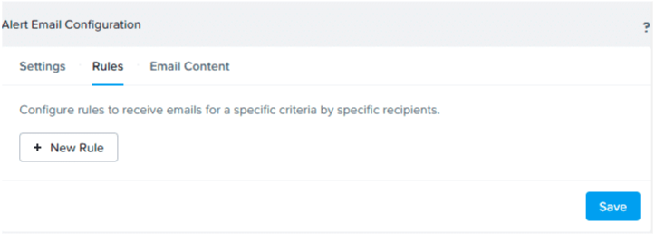
Configuring alert emails
Notes:
Stap 4
–
Op het tabblad Regels kunt u configureren welke typen waarschuwings-e-mails naar wie worden verzonden. Kijk bijvoorbeeld eens naar de twee testclusters in onze omgeving: CDEV7 en CDEV9.
We kunnen regels configureren zodat kritieke prestatiegerelateerde waarschuwingen op CDEV9 naar één set ontvangers gaan, terwijl waarschuwingen voor CDEV7 naar een andere set ontvangers gaan.

Slide 20
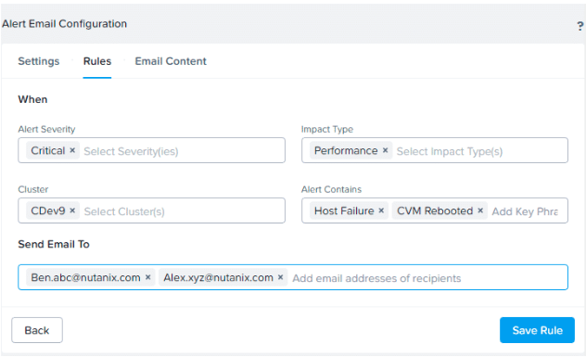
Configuring alert emails
Notes:
Stap 5
–
Als u een nieuwe regel wilt maken, klikt u op de knop + Nieuwe regel . Selecteer vervolgens de ernst van de waarschuwing, het impacttype, het cluster en de sleutelzinnen om de criteria te bepalen op basis waarvan waarschuwingsmeldingen worden gefilterd en naar verschillende ontvangers worden gemaild. Voer de e-mail-ID's van ontvangers in om aan te geven wie meldingen ontvangt op basis van de criteria die zijn gedefinieerd in het gedeelte Wanneer van het tabblad Regels

Slide 21
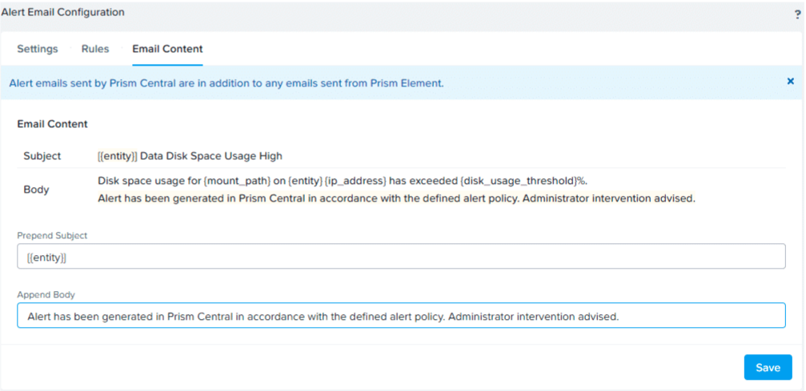
Configuring alert emails
Notes:
Stap 6
–
Op het tabblad E-mailinhoud kunt u een e-mailtemplate definiëren voor waarschuwingsberichten. Het onderwerp van de e-mail bevat standaard de naam van de waarschuwing en de hoofdtekst bevat een samenvatting van één of twee zinnen met basisinformatie over de toestand of situatie die de waarschuwing heeft geactiveerd.
U kunt informatie invoeren in de velden Prepend Subject en Append Body. Dit voegt aanvullende informatie toe vóór de onderwerpregel of na de tekst van de hoofdtekst.
Dit is een optionele stap en kan worden overgeslagen als u de inhoud van de e-mail niet wilt aanpassen.

Slide 22
EVENTS
Events Dashboard
Cluster-related activities performed by the user and the system
Notes:
Evenementendashboard
Het dashboard Gebeurtenissen bevat berichten die clustergerelateerde activiteiten beschrijven die door de gebruiker en het systeem worden uitgevoerd. Gebeurtenisberichten worden meestal gegenereerd wanneer u zich aan- of afmeldt bij Prism; het maken of bijwerken van entiteiten zoals opslagcontainers, VM's en snapshots; of wanneer configuraties worden bijgewerkt voor verschillende functies zoals e-mailmeldingen of Pulse.

Slide 23
EVENTS
Events Dashboard
Entities – Activity - Events
Notes:
Stap 1
–
Om toegang te krijgen tot het dashboard Gebeurtenissen, klikt u op het menu Entiteiten, selecteert u Activiteit en klikt u vervolgens op Gebeurtenissen.

Slide 24
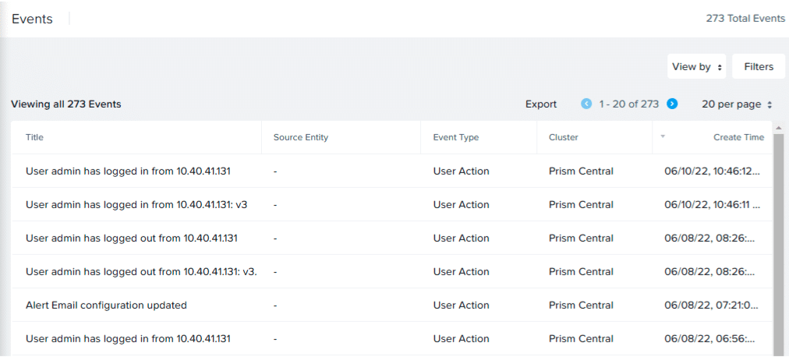
EVENTS
Notes:
Stap 1
–
Om toegang te krijgen tot het dashboard Gebeurtenissen, klikt u op het menu Entiteiten, selecteert u Activiteit en klikt u vervolgens op Gebeurtenissen.

Slide 25
EVENTS
Events Dashboard
Entities – Activity - Events
Notes:
Stap 2
–
Het dashboard Gebeurtenissen geeft gebeurtenisberichten weer die zijn gegroepeerd op bronentiteit, gebeurtenistype (gebruikersactie, systeemactie, gedragsafwijking), cluster en aanmaakdatum en -tijd van gebeurtenis.

Slide 26
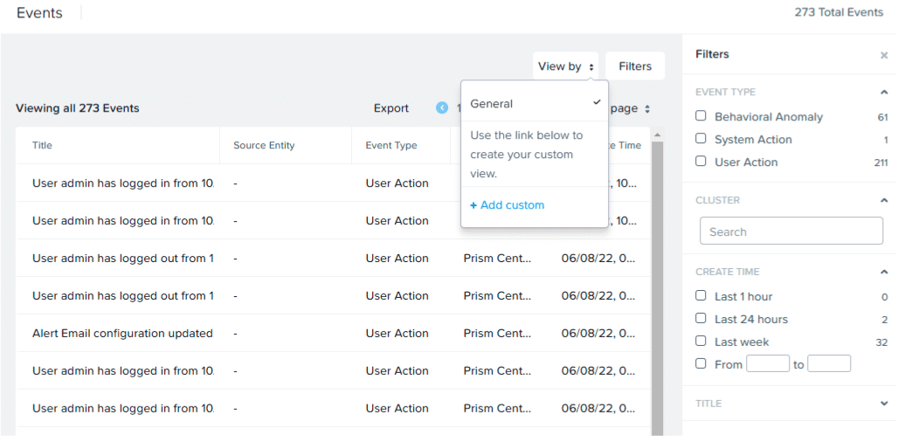
EVENTS
Notes:
Stap 3
–
Net als bij het Alerts-dashboard kunt u ook aangepaste gebeurtenisweergaven maken en indien nodig heen en weer schakelen tussen aangepaste en standaardweergaven.
U kunt gebeurtenisberichten ook filteren op type, cluster, tijd gemaakt op of op berichttitel.

Slide 27
Performance issues
Identifying Problematic or Inefficient VMs
Overprovisioned VMs
Inactive VMs
Constrained VMs
Bully VMs
Notes:
Om inefficiënte VM's in een cluster te identificeren, moet u naar het profiel van uw VM's kijken. U kunt informatie over inefficiënte VM's bekijken vanuit de widgets VM Efficiency en Impacted Cluster vanuit het hoofddashboard en vanaf het tabblad Capaciteit van de pagina met clusterdetails in Prism Central.
De VM Efficiency-widget somt vier soorten inefficiënte VM's op.
Overbevoorraad.
De VM is te groot en verspilt middelen die niet nodig zijn.
Gedurende een periode van 21 dagen worden één of meer van de volgende kenmerken gemeten.
CPU-gebruik <50% (matig) < 20%
Inactief.
Een virtuele machine is inactief in een van de volgende toestanden:
Dood (minstens 21 dagen uitgeschakeld)
Zombie wanneer deze is ingeschakeld, maar minder dan 30 lees- of schrijf-I/O's uitvoert en gedurende de afgelopen 21 dagen minder dan 1000 bytes per dag ontvangt of verzendt.
beperkt
De VM heeft niet genoeg middelen en kan leiden tot prestatieknelpunten.
CPU-gebruik > 90% (matig) of 95% (ernstig)
CPU-gereedheid > 5%
Geheugengebruik > 90%
Geheugenwisselsnelheid > 0 Kbps
Bully
Een bullyverbruikt te veel bronnen en zorgt ervoor dat andere VM's verhongeren.
CPU-gereedheid > 5%
Geheugenwisselsnelheid > 0 Kbps
Hos I/O stargate CPU-gebruik > 85%
De VM is te groot en verspilt middelen die niet nodig zijn.
Gedurende een periode van 21 dagen worden één of meer van de volgende kenmerken gemeten.
CPU-gebruik <50% (matig) < 20%

Slide 28
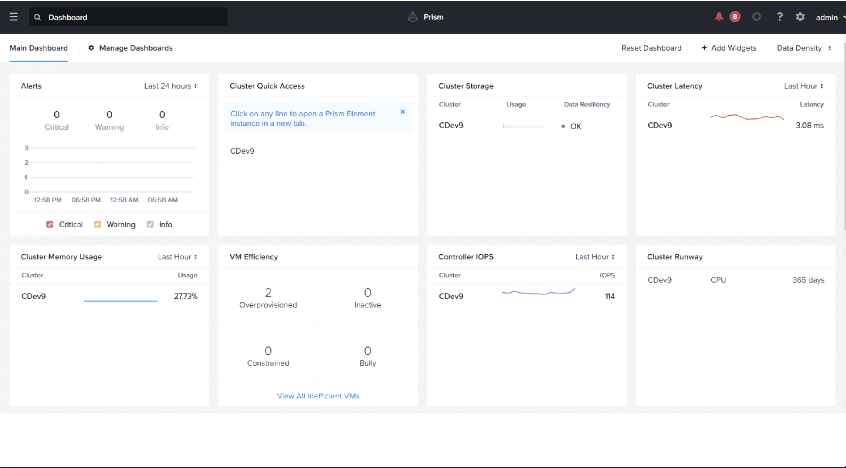
Performance issues
Notes:
De widget VM-efficiëntie op het hoofddashboard geeft het aantal VM's weer dat als inefficiënt wordt beschouwd.

Slide 29
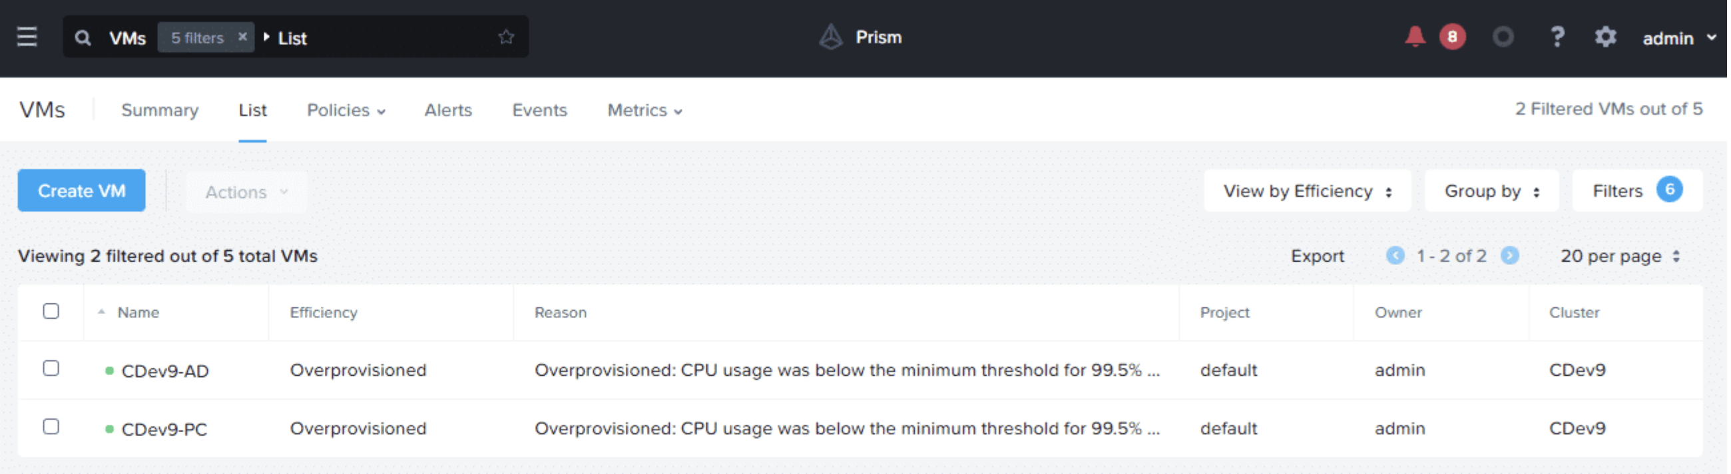
Performance issues
Notes:
Stap 2
–
Als u op de link Alle inefficiënte VM's weergeven klikt, wordt een gefilterde versie van het VM-dashboard weergegeven, waarbij alleen de inefficiënte VM's worden weergegeven. Vanaf hier kunt u op elke VM klikken om details te bekijken en te bepalen welke soorten aanpassingen nodig zijn om het betreffende probleem op te lossen.

Slide 30
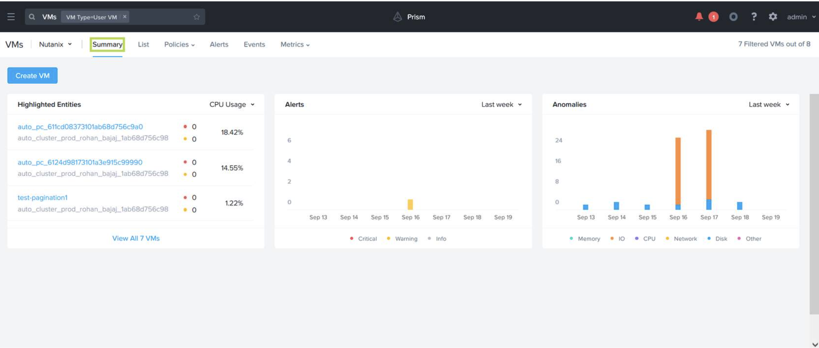
Performance issues
Notes:
Stap 3
–
U kunt ook naar het VM-dashboard in Prism Central gaan, op het tabblad Samenvatting klikken en de widget Anomalieën bekijken. De Anomalieën-widget geeft ongebruikelijke patronen van VM-gedrag weer, en stelt u in staat om VM's te identificeren en actie te ondernemen wanneer de patronen van het resourceverbruik plotseling afwijken van het verwachte gedrag.

Slide 31
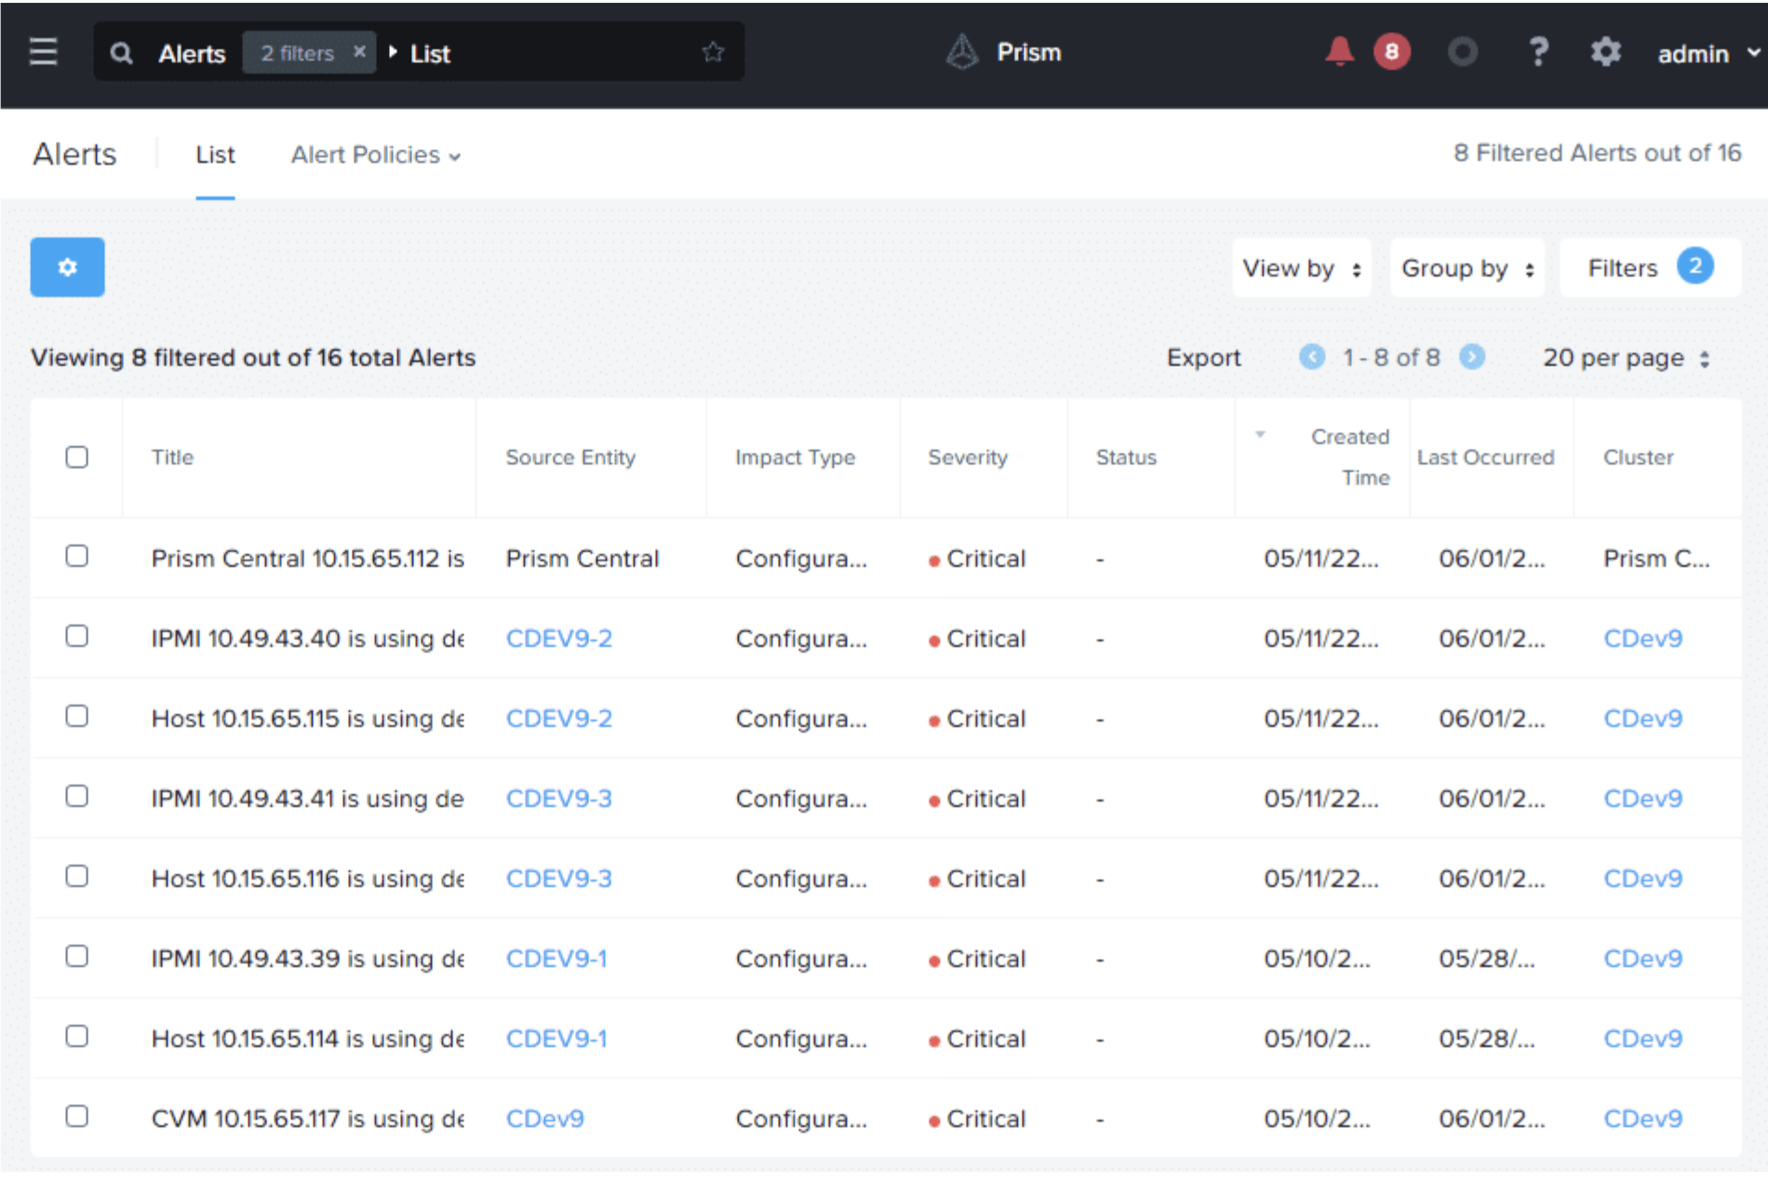
Performance issues
Notes:
Stap 4
–
Vervolgens kunt u het waarschuwingsdashboard gebruiken om VM-gerelateerde waarschuwingen te bekijken en kunt u waarschuwingsbeleid maken om VM's te controleren op specifieke criteria.

Slide 32
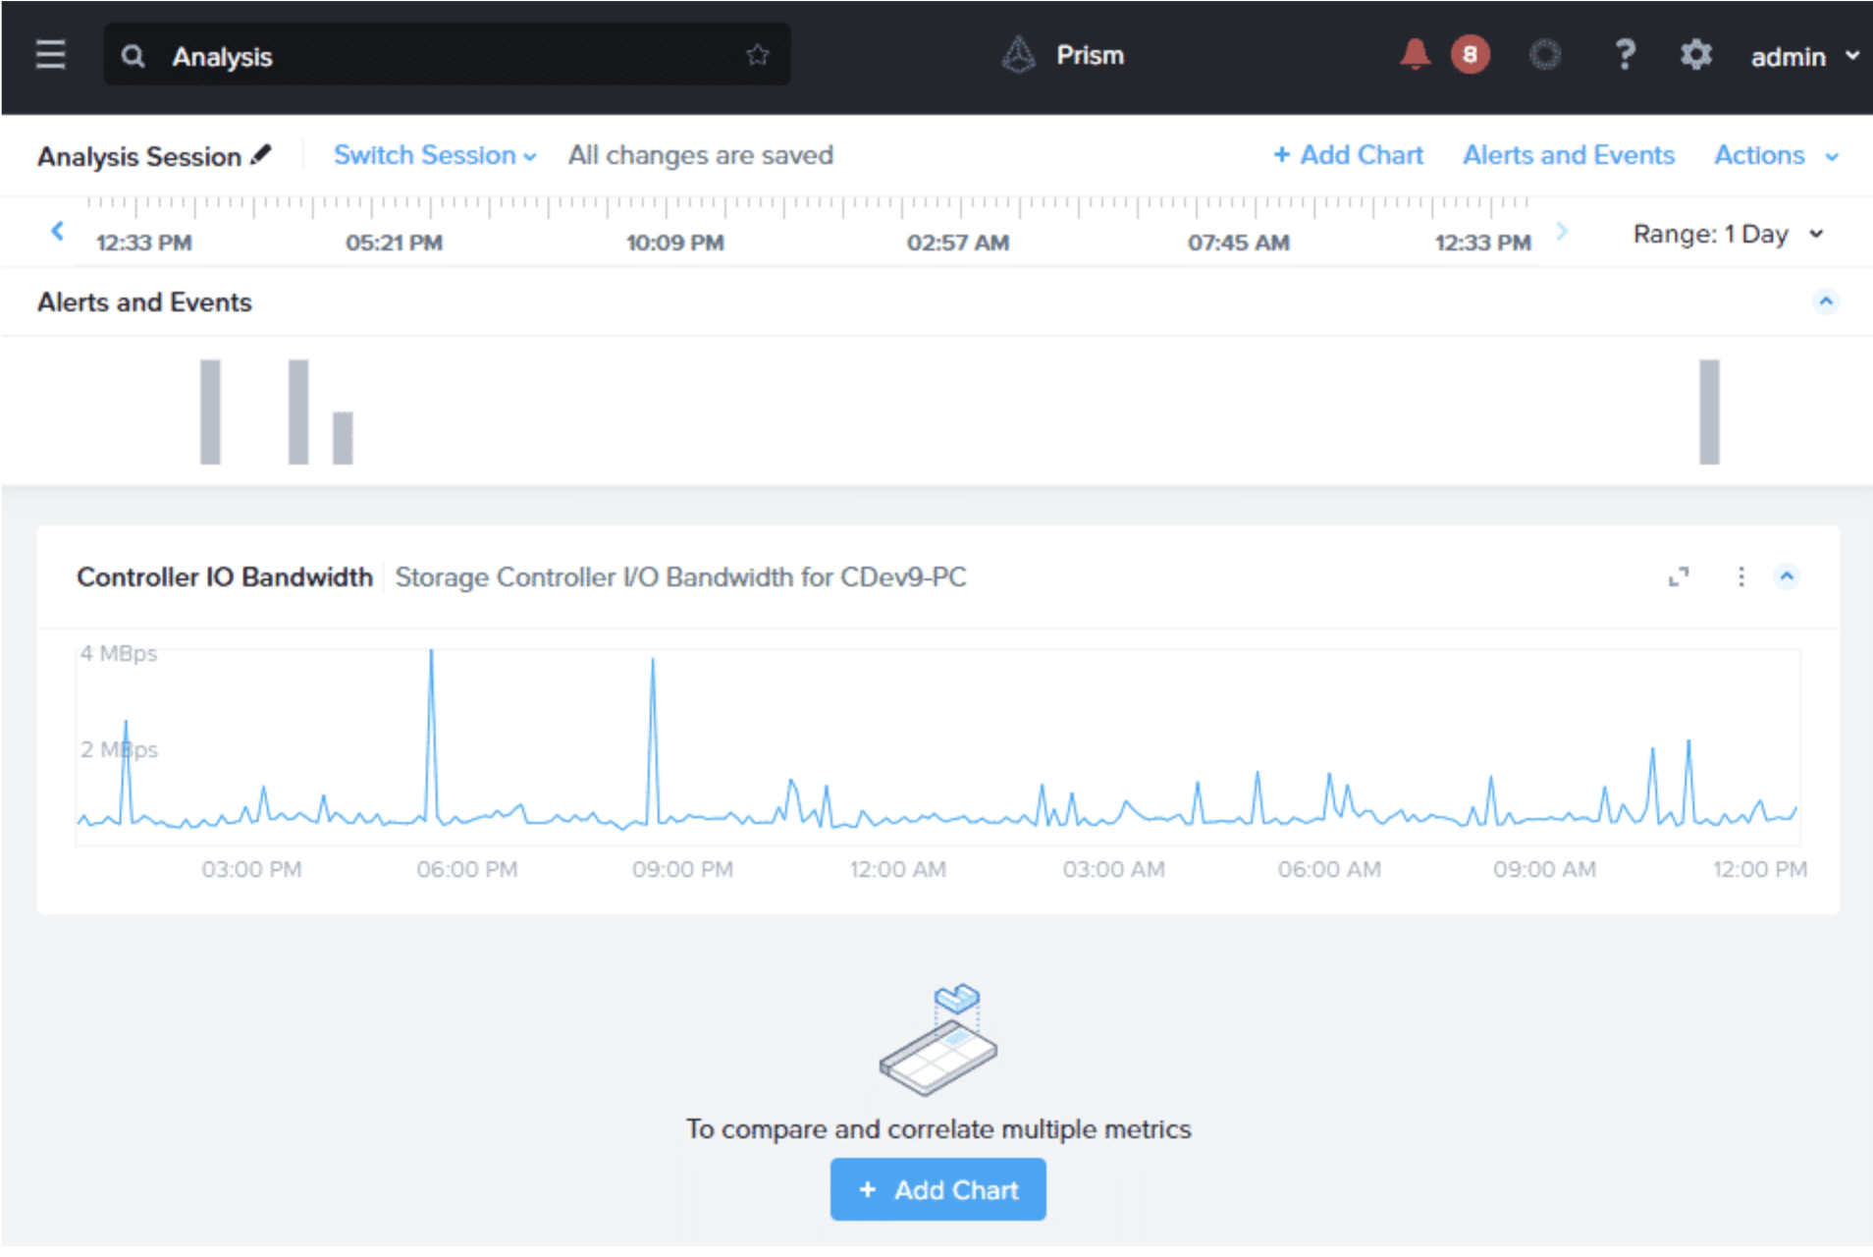
Performance issues
Notes:
Stap 5
–
Zodra u problematische VM's heeft geïdentificeerd, kunt u ingebouwde of aangepaste grafieken toevoegen aan het analysedashboard om de prestaties van die VM's te onderzoeken, als verder onderzoek gerechtvaardigd is.

Slide 33
Performance issues
By the end of this module, you learned:
How to navigate to and review the Alerts dashboard.
How to create and modify alert policies.
How to stop alerts.
How to configure alert emails.
How to navigate to and review the Events dashboard.
How to identify problematic or inefficient VMs.
How to resolve issues with problematic or inefficient VMs.
Notes:
Aan het einde van deze module heb je geleerd:
Navigeren naar en bekijken van het Alerts-dashboard.
Waarschuwingsbeleid maken en wijzigen.
Hoe waarschuwingen te stoppen.
Waarschuwings-e-mails configureren.
Navigeren naar en bekijken van het Evenementen-dashboard.
Problematische of inefficiënte VM's identificeren.
Problemen oplossen met problematische of inefficiënte VM's.

